Slide 1
关于「短 IL-18」：转录本层面是明确的否定
人任何正常组织、任何正常细胞类型都不显著使用短 IL18 转录本。
数据源 | 内容 | 短异构体占比
Ensembl REST | IL18 转录本结构与异构体蛋白长度（人 193 aa vs 148 / 144 aa） | —
Snaptron（GTEx v8） | 逐样本剪接连接计数，54 个组织、6792 个样本 | 0.09%
Snaptron（recount / SRA v3h） | 逐样本剪接连接计数，50790 个样本 | 0.20%
本分析的全部参考数据库
单细胞/单核
CZ CELLxGENE Census LTS 2025-11-08（29 个分层）· Allen Human Variation Study · SEA-AD · PsychAD · Tabula Muris Senis · Tabula Sapiens · HLCA · CellRef
分选 / 纯化 bulk
ImmGen（RNA-seq + 微阵列）· brainrnaseq/Zhang · Pressl 2024 sFANS 分选核 · Allen Human Cortex SMART-seq · RiboTag / TRAP 系列 · LCM 分选 · 多套 GEO FACS 分选
组织 bulk / 蛋白
GTEx v8 · Human Protein Atlas v25（RNA + IHC 蛋白）· Monaco 2019 · Haemopedia
剪接连接
Snaptron（recount3 / SRA / GTEx）
统一参考表 1714 行，每条带来源、单位、状态与匹配质量标注。

Slide 2
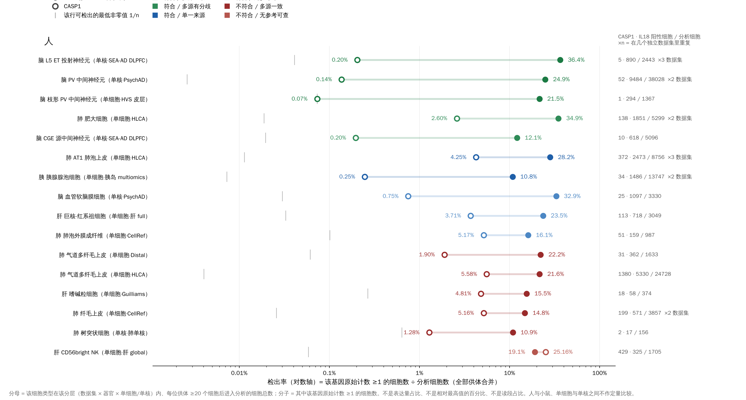
人：同一条检出率轴上看 IL18 与 CASP1
每行一个细胞类型：实心点 = IL18，空心点 = CASP1，两点距离即差距；同一细胞类型在多个数据集重复时取供体最多的一套，右侧标 ×n。

Slide 3
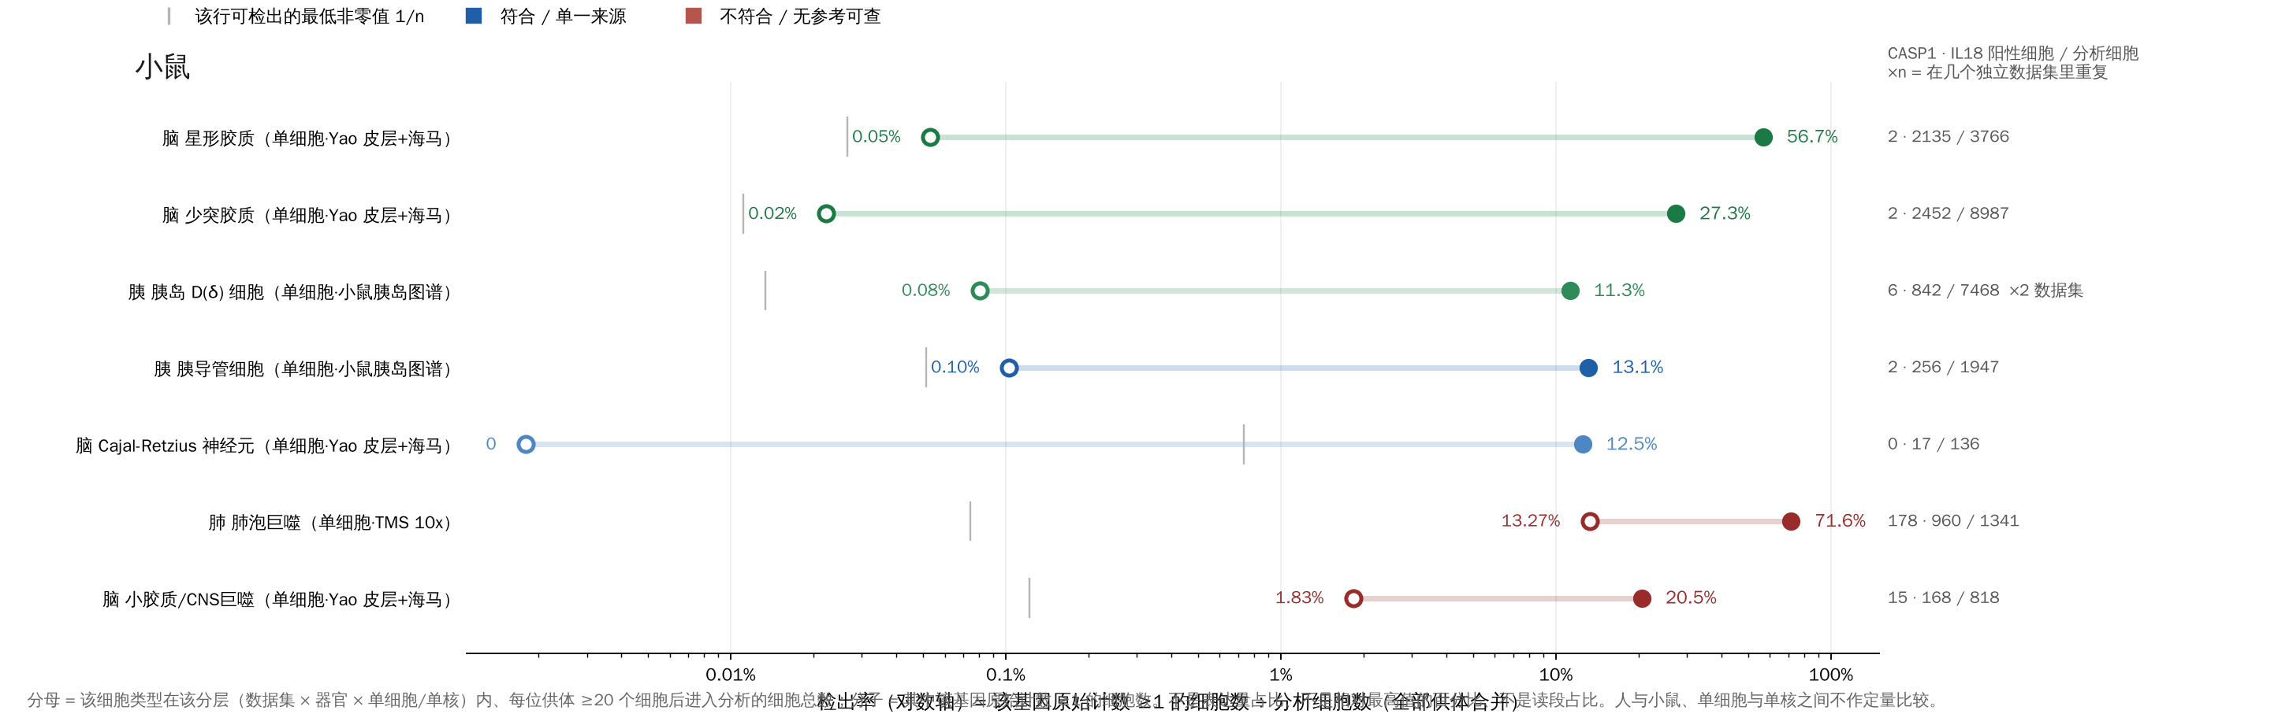
小鼠：同一条检出率轴上看 IL18 与 CASP1
人与小鼠分开绘制，不作跨物种定量比较。

Slide 4
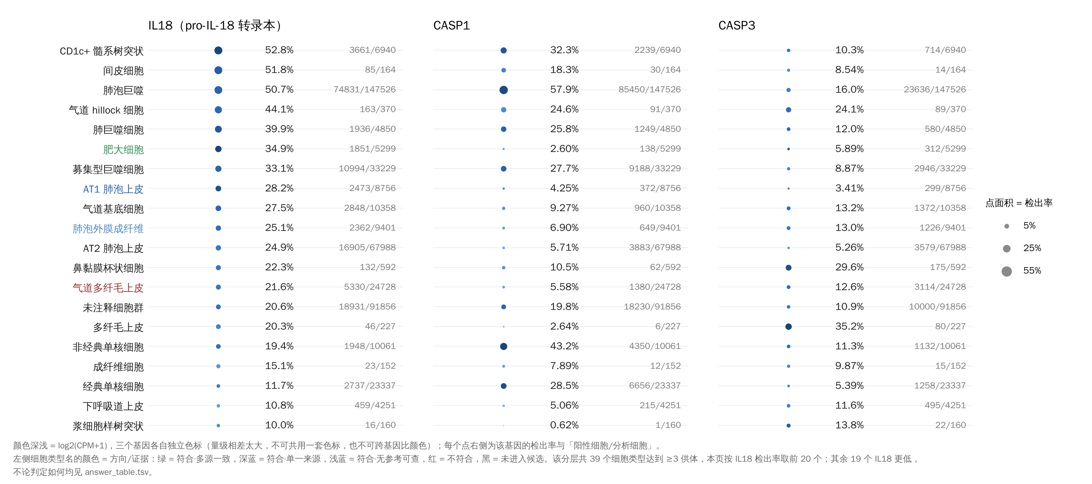
人肺（HLCA 单细胞）：IL18 / CASP1 / CASP3 三基因
肥大细胞 IL18 34.9% 而 CASP1 2.60%（138/5299），是人肺唯一两项都成立的一档。IL18 最高的三类反而不符合：CD1c+ 树突状 52.8% 对 CASP1 32.3%、间皮 51.8% 对 18.3%、肺泡巨噬 50.7% 对 57.9%。该分层 39 个细胞类型，本页按 IL18 取前 20。

Slide 5
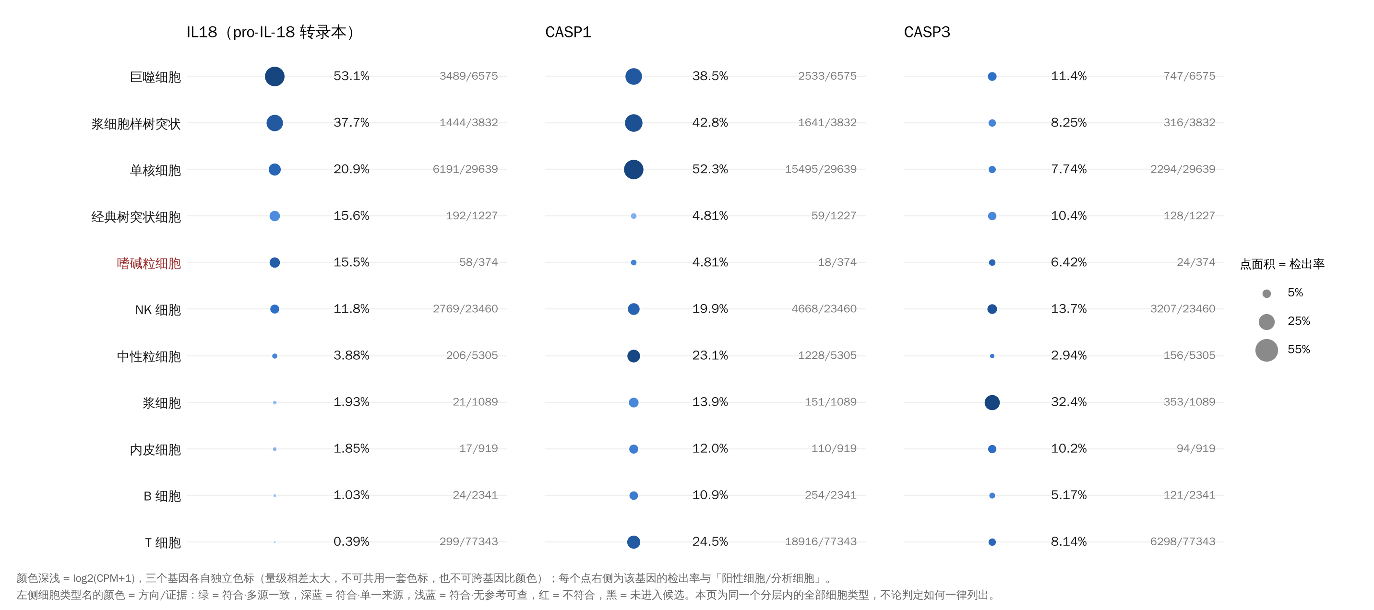
人肝（Guilliams 单细胞）：IL18 / CASP1 / CASP3 三基因
11 个细胞类型无一符合。IL18 最高的巨噬 53.1% 对 CASP1 38.5%，浆细胞样树突状 37.7% 对 42.8%，单核 20.9% 对 52.3%——肝的 IL18 信号集中在髓系，而髓系正是 CASP1 最高的一类。

Slide 6
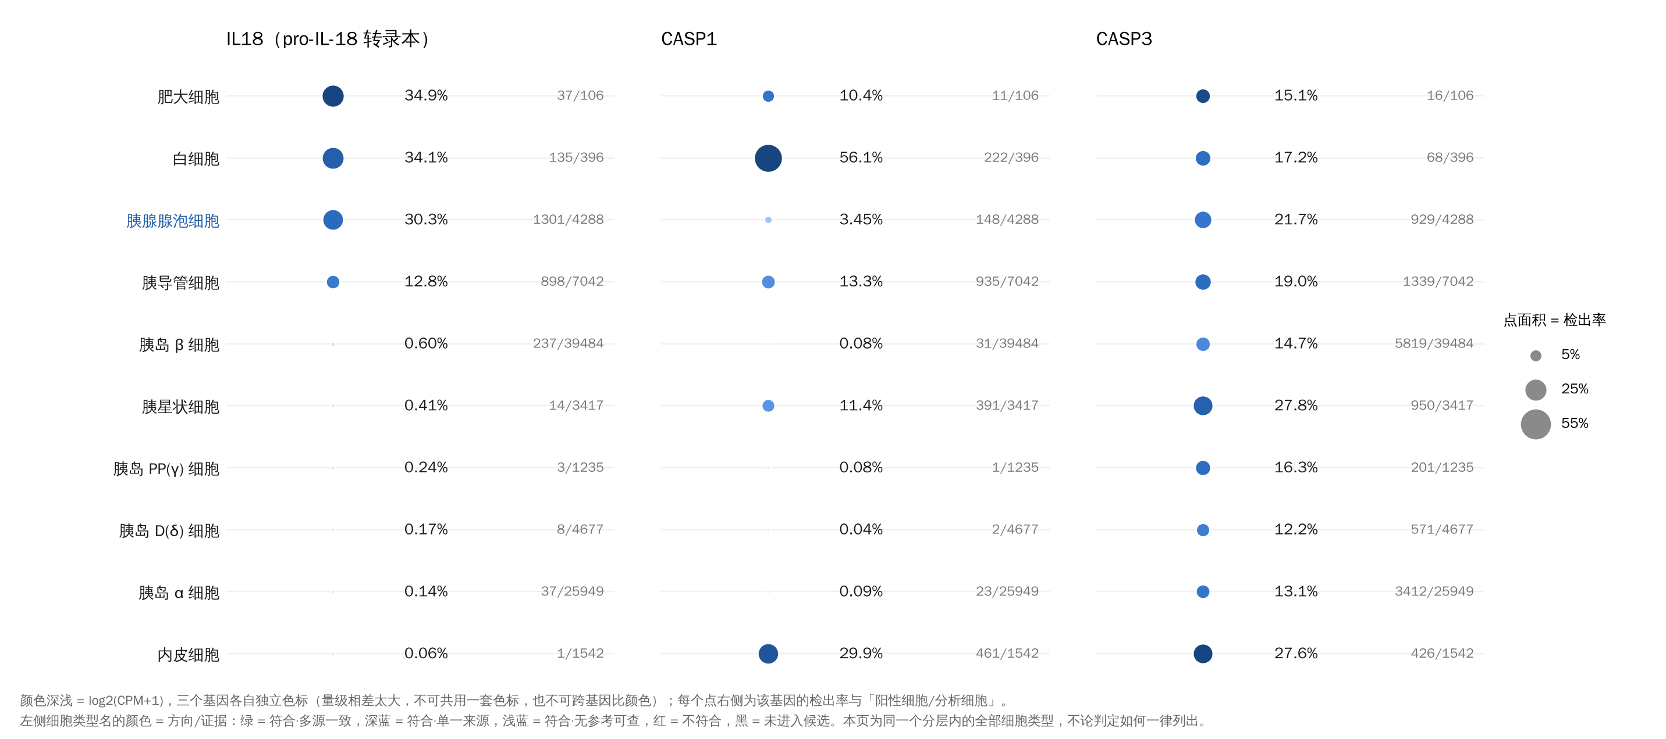
人胰（48 供体胰岛单细胞）：IL18 / CASP1 / CASP3 三基因
胰腺腺泡细胞 IL18 30.3%（1301/4288）而 CASP1 3.45%，是人胰唯一方向相符者，且被分层内相对规则漏掉、由参考层补回。同页肥大细胞 IL18 34.9% 但此分层 CASP1 10.4%，与人肺的肥大细胞不是同一回事。

Slide 7
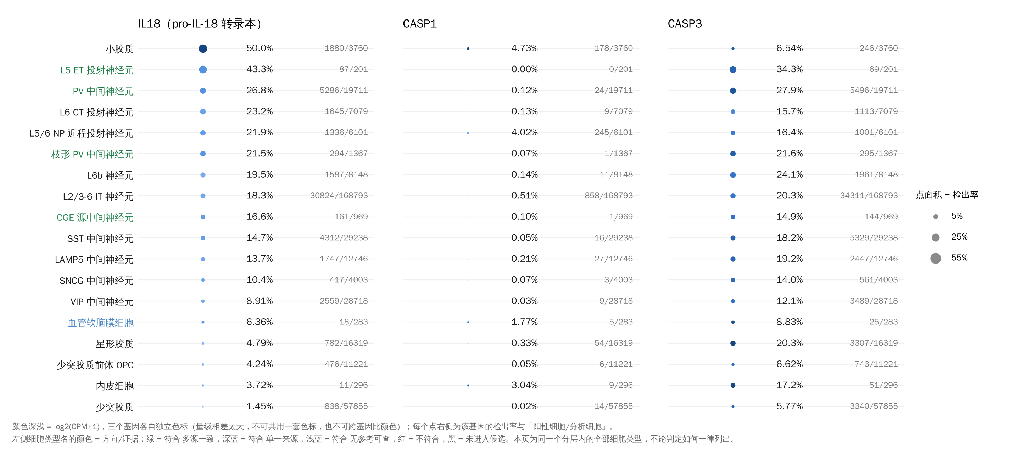
人脑（Allen HVS 单细胞）：IL18 / CASP1 / CASP3 三基因
78 供体真单细胞，该分层全部 18 类一律列出。PV 与 L5 ET 的 CASP1 近零而 CASP3 为 27.9% 与 34.3%，即不满足「CASP3 最低档」这一排除项。

Slide 8
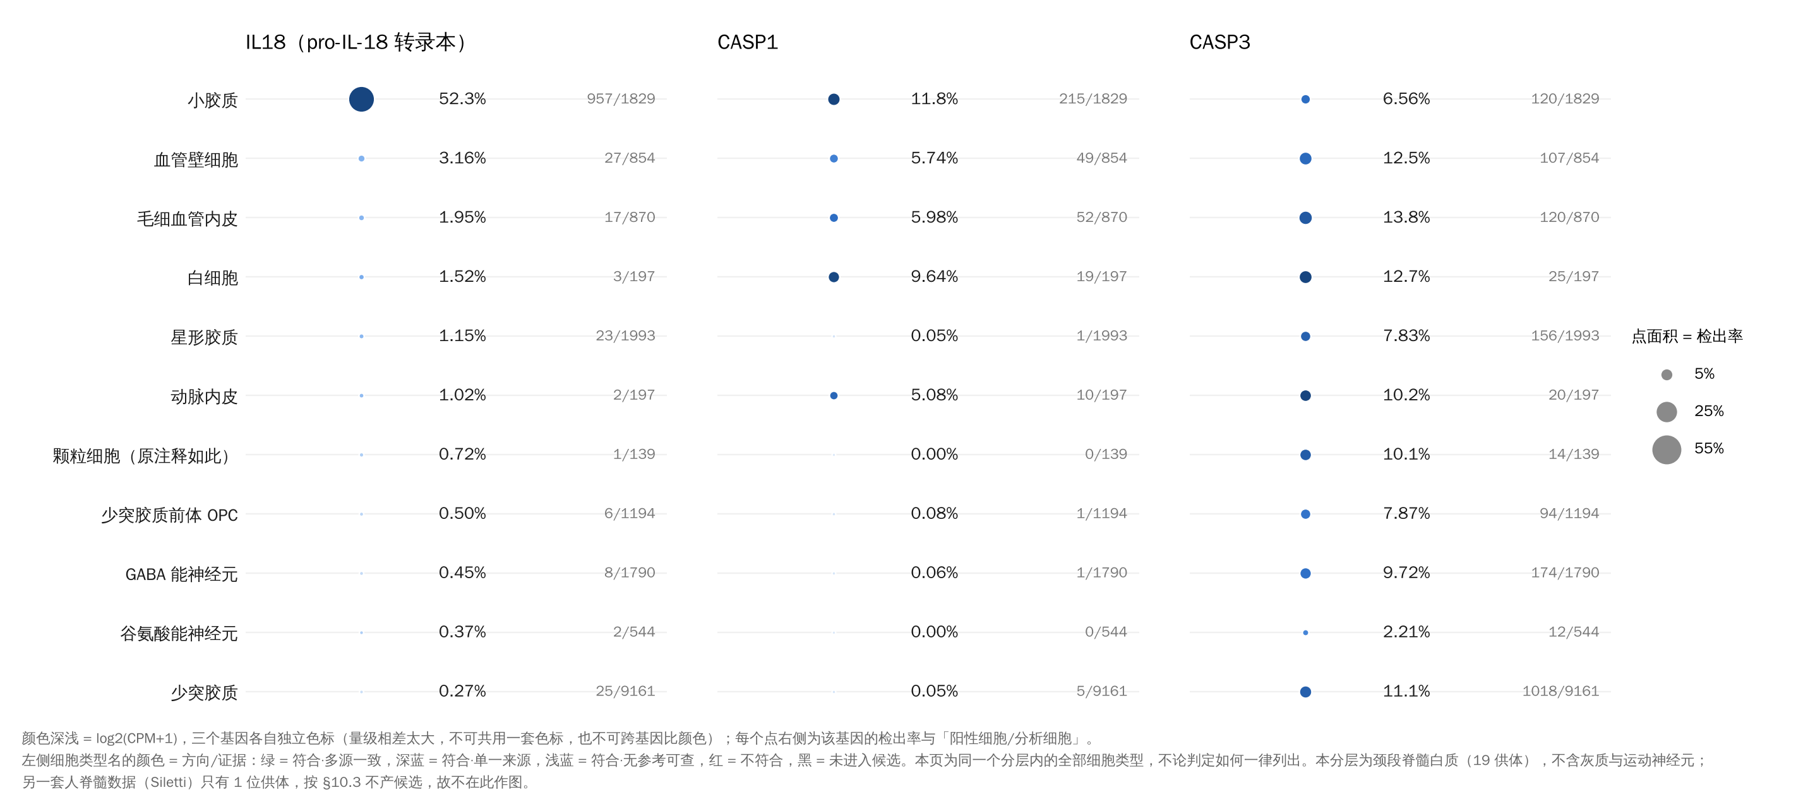
人脊髓（颈段白质单核）：IL18 / CASP1 / CASP3 三基因
11 类全部不符合：小胶质 IL18 52.3% 但 CASP1 11.8%（215/1829），其余 10 类 IL18 均 ≤3.2%。人脊髓白质在转录本层面是明确的否定，不是「数据不足」。

Slide 9
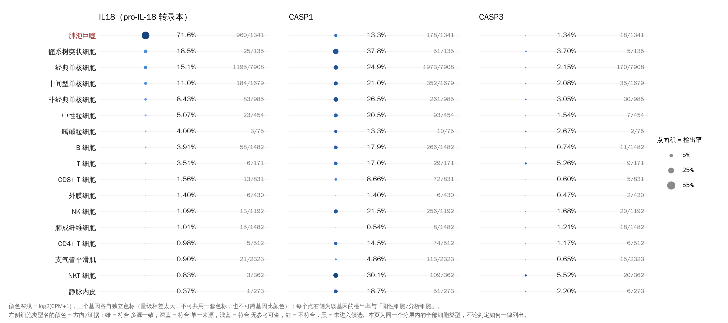
小鼠肺（Tabula Muris Senis 10x）：IL18 / CASP1 / CASP3 三基因
肺泡巨噬 IL18 71.6% 为全器官最高，但 CASP1 13.3%（178/1341），参考层亦确认可测，判为不符合；其余 16 类 IL18 均 ≤18.5%。

Slide 10
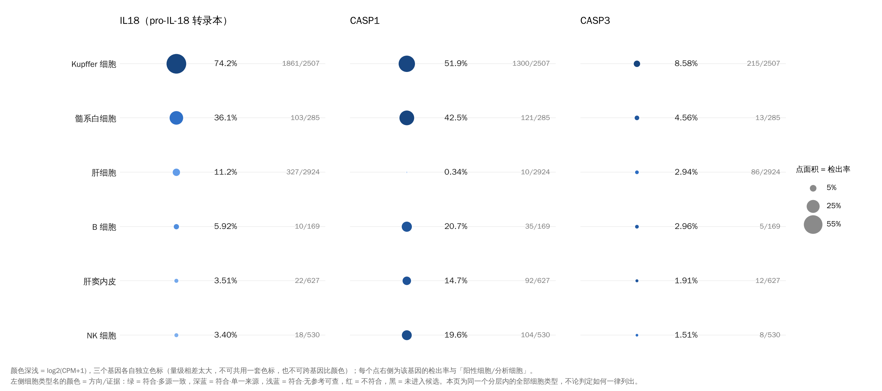
小鼠肝（Tabula Muris Senis 10x）：IL18 / CASP1 / CASP3 三基因
Kupffer 细胞 IL18 74.2% 对 CASP1 51.9%。肝细胞 IL18 11.2% 而 CASP1 0.34% 方向相符，但 IL18 未进该分层最高三分位，按 §8 不入候选——这一条列在此处是为了让落选理由可见。

Slide 11
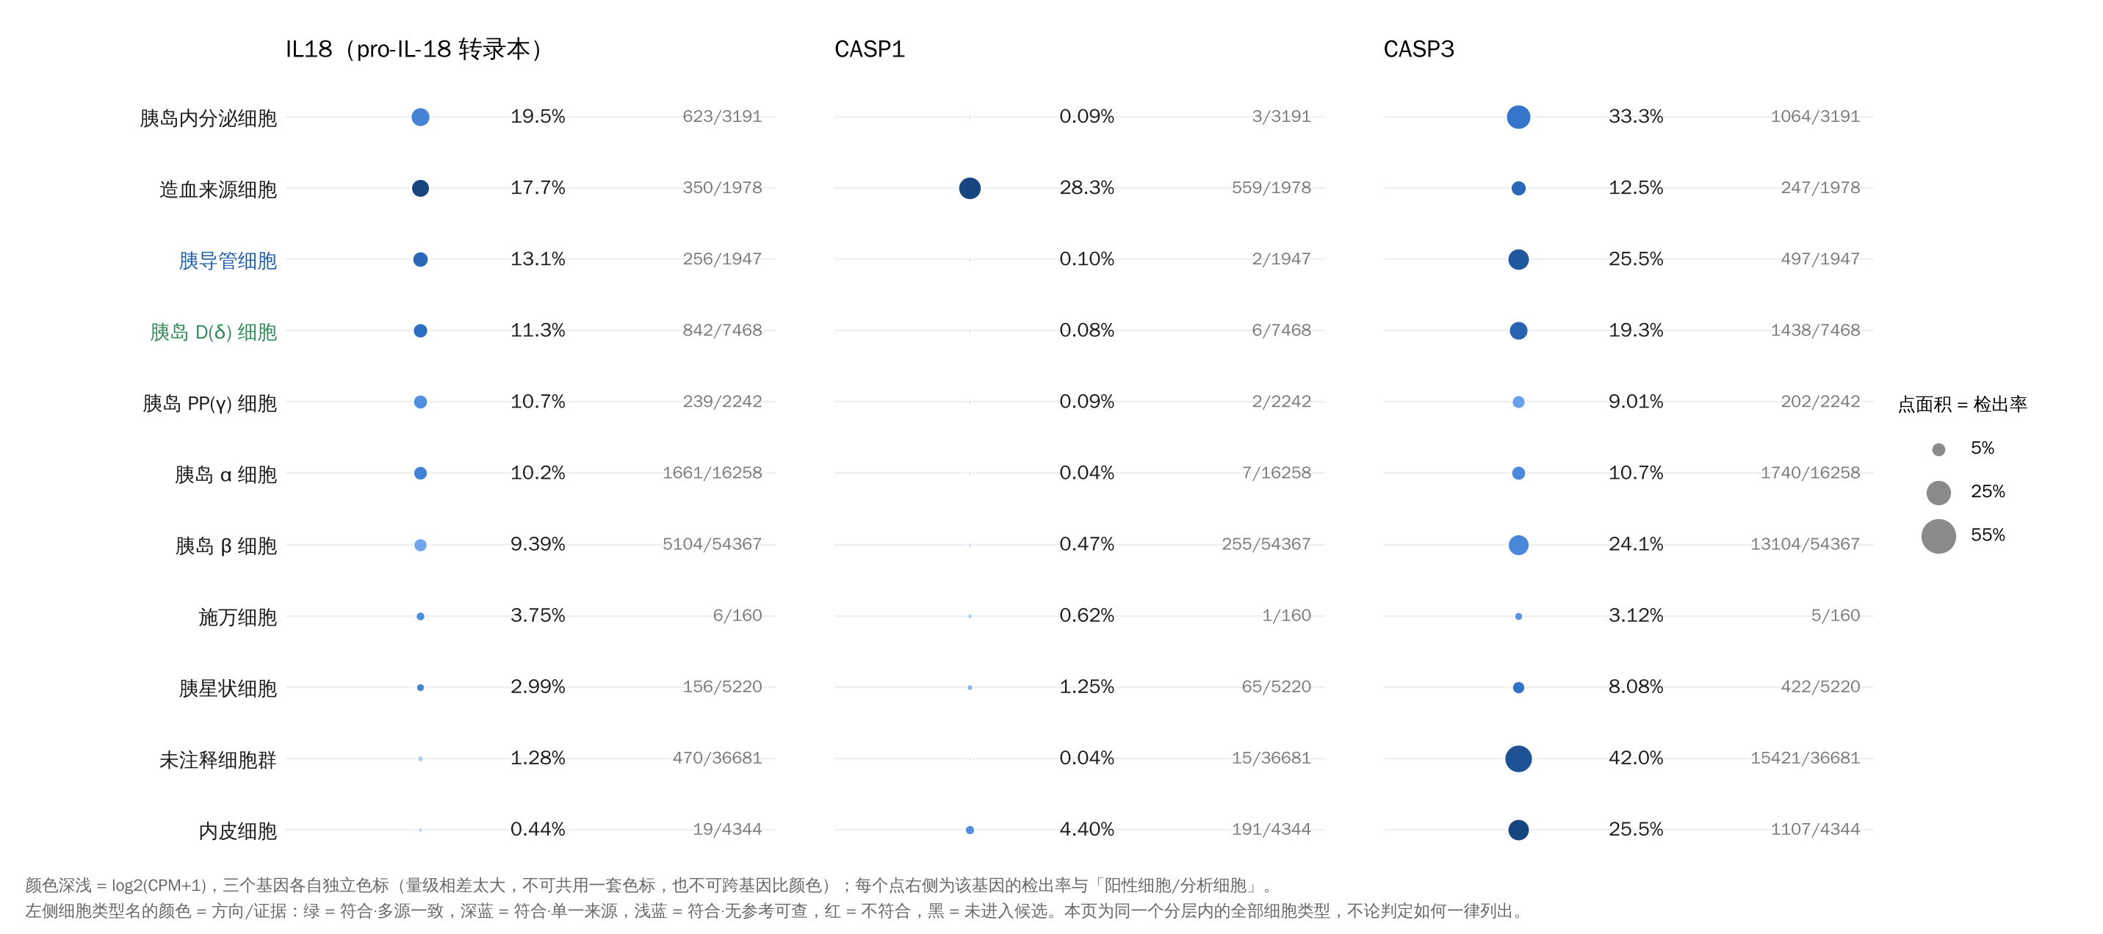
小鼠胰（小鼠胰岛图谱单细胞）：IL18 / CASP1 / CASP3 三基因
胰岛 D(δ) 细胞与胰导管细胞是本器官的两个方向相符项。胰岛内分泌细胞 IL18 19.5% 而 CASP1 0.09%，CASP3 33.3%。同一位置的人胰岛 δ 细胞 IL18 仅 0.17%（8/4677），该发现在人不复现。

Slide 12
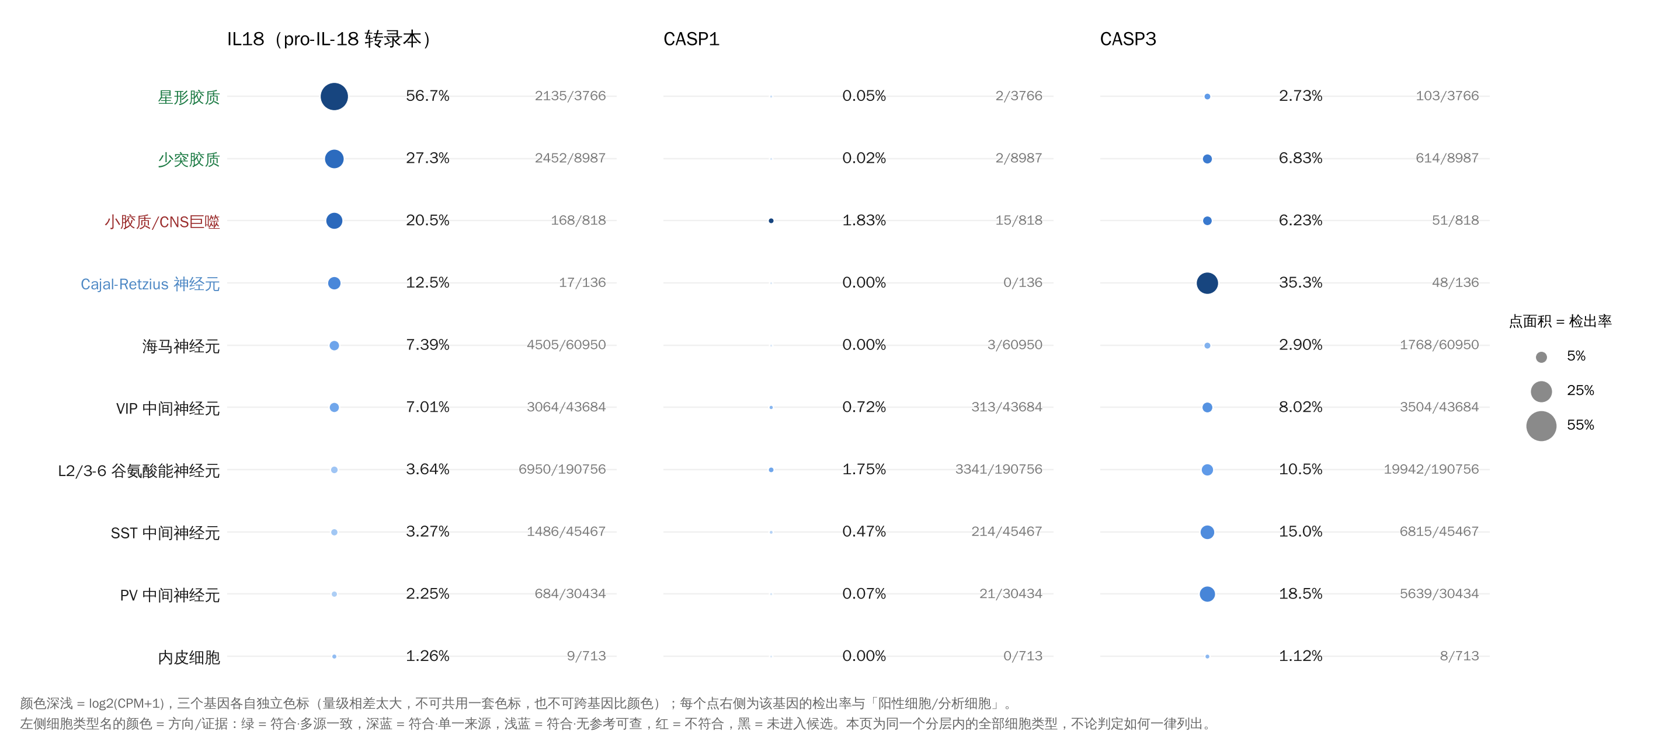
小鼠脑（Yao 皮层+海马单细胞）：IL18 / CASP1 / CASP3 三基因
星形胶质 IL18 56.7% 而 CASP1 仅 2/3766；小胶质 IL18 20.5% 但 CASP1 15/818 = 1.83%，是全脑最高的一档。

Slide 13
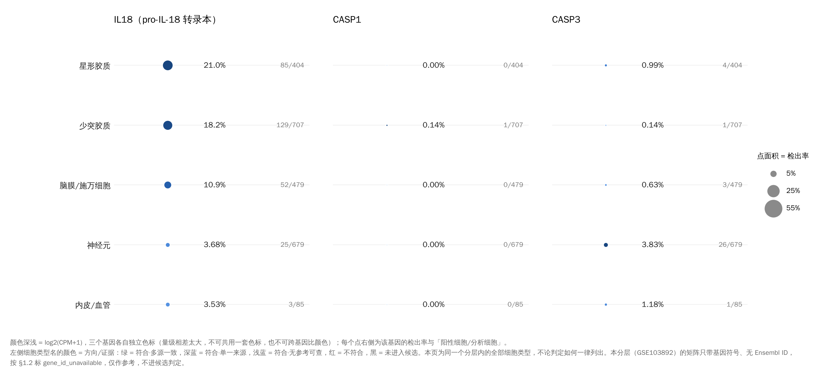
小鼠脊髓（GSE103892 单核）：IL18 / CASP1 / CASP3 三基因
本页不产候选。星形胶质 IL18 21.0% 而 CASP1 0/404、少突胶质 1/707，方向看似相符，但该分层矩阵只带基因符号（gene_id_unavailable，§1.2），细胞数又少；而参考层的 RiboTag 分选脊髓星形胶质明确测到 Casp1。故小鼠星形胶质的结论只覆盖皮层与海马，不含脊髓。

Slide 14
结论
「方向」= 是否符合「IL18 高 + CASP1 低」这一前提；「证据」= 支持该方向的独立参考来源有多少、是否一致。两者分开看。
符合 · 多源一致
小鼠脑 星形胶质 · 人脑 L5 ET 投射神经元 · 小鼠脑 少突胶质 · 人脑 PV 中间神经元 · 人脑 枝形 PV 中间神经元
≥2 个独立来源，无一例外
符合 · 多源有分歧
人肺 肥大细胞 · 小鼠胰 胰岛 D(δ) 细胞 · 人脑 CGE 源中间神经元
多数来源支持，但有来源测到 CASP1
符合 · 单一来源
人肺 AT1 肺泡上皮 · 人胰 胰腺腺泡细胞 · 小鼠胰 胰导管细胞
仅 1 个来源支持
符合 · 无参考可查
人脑 血管软脑膜细胞 · 人肝 巨核-红系祖细胞 · 人肺 肺泡外膜成纤维 · 小鼠脑 Cajal-Retzius 神经元
无分选参考，仅本数据方向相符
不符合 · 多源一致
小鼠肺 肺泡巨噬 · 人肺 气道多纤毛上皮 · 小鼠脑 小胶质/CNS巨噬 · 人肺 纤毛上皮 · 人肝 嗜碱粒细胞 · 人肺 树突状细胞
参考层 CASP1 确实可测或 ≥ IL18
不符合 · 无参考可查
人肝 CD56bright NK
无参考，本数据自身即方向相反
两条必须一起说的边界：小鼠星形胶质的结论仅限皮层与海马（小脑 Bergmann 胶质与脊髓星形胶质 Casp1 明确表达）；人的 PV / L5 ET 神经元结论在小鼠没有对应物（小鼠这两类 Casp1 同样近零，但 Il18 不高）。
检出率 = 原始计数 ≥1 的细胞数 ÷ 分析细胞数（合并全部供体）。29 个分层，人与小鼠分开，静息基线；未做环境 RNA 校正。

